Slide 1

Délégation de
Maisons Paysannes de France
Assemblée générale
du 30 juin 2018
Ferme de la Besse

Slide 2

Un grand merci à Eliane, Gérard et Mathieu pour leur accueil
10h à 11h30 assemblée générale
11h45 repas à la ferme de la Besse
13h30 visite de la Ferme de la Besse avec Gerard Mejean
14h30 départ pour la ferme Philip avec Léon Chareyre
16h30 visite de la ferme de Clastre

Slide 3

Activités de juin 2017 à juin 2018
L’exposition préparée à partir des travaux de Michel Carlat a poursuivi son tour d’Ardèche:
Albon du 12 au 24 juillet
Rieutord la Besse du 29/7 au 15/8
Saint Montan du 18 au 28 juillet
Meyras du 15/10 au 2/11
St Laurent du Pape du 3/11 au 13/12
Les Ollières du 2 au 5 janvier
Vesseaux du 9 au 12 mars
Ardoix du 15/3 au 18/4
Arcens du 25 au 28 mai
Bourg saint Andéol du 16 au 30 juin

Slide 4
Activités de juin 2017 à juin 2018
Conférences
A chaque étape de l’exposition une conférence sur « les spécificités du bâti rural ardéchois et les conditions d’amélioration de son confort thermique » a été donnée
Pour certains il s’y est ajouté la projection du film sur « les toits de montagne » et une visite découverte du patrimoine du village concerné.
La conférence sur « les spécificités…” a aussi été donné aux adhérents de la Sauvegarde des Monuments Anciens de l’Ardèche le 20 septembre.

Slide 5
Activités de juin 2017 à juin 2018
Stage d’initiation aux enduits de chaux les 7 et 8 avril à Hautségur (Meyras)
Stage d’initiation à la pierre sèche les 26 et 27 mai à Rompon en partenariat avec l’Université Populaire Centre Ardèche des Ollières
Stage d’initiation aux enduits de chaux le 16 juin à Champ la Lioure (Chomerac) en partenariat avec l’Université Populaire Centre Ardèche des Ollières

Slide 6
Activités de juin 2017 à juin 2018
Initiation/sensibilisation
Nous avons organisé le 21 mars 2018, comme tous les ans, une journée d’initiation aux enduits à la chaux pour les élèves du lycée professionnel de Chomérac.

Slide 7
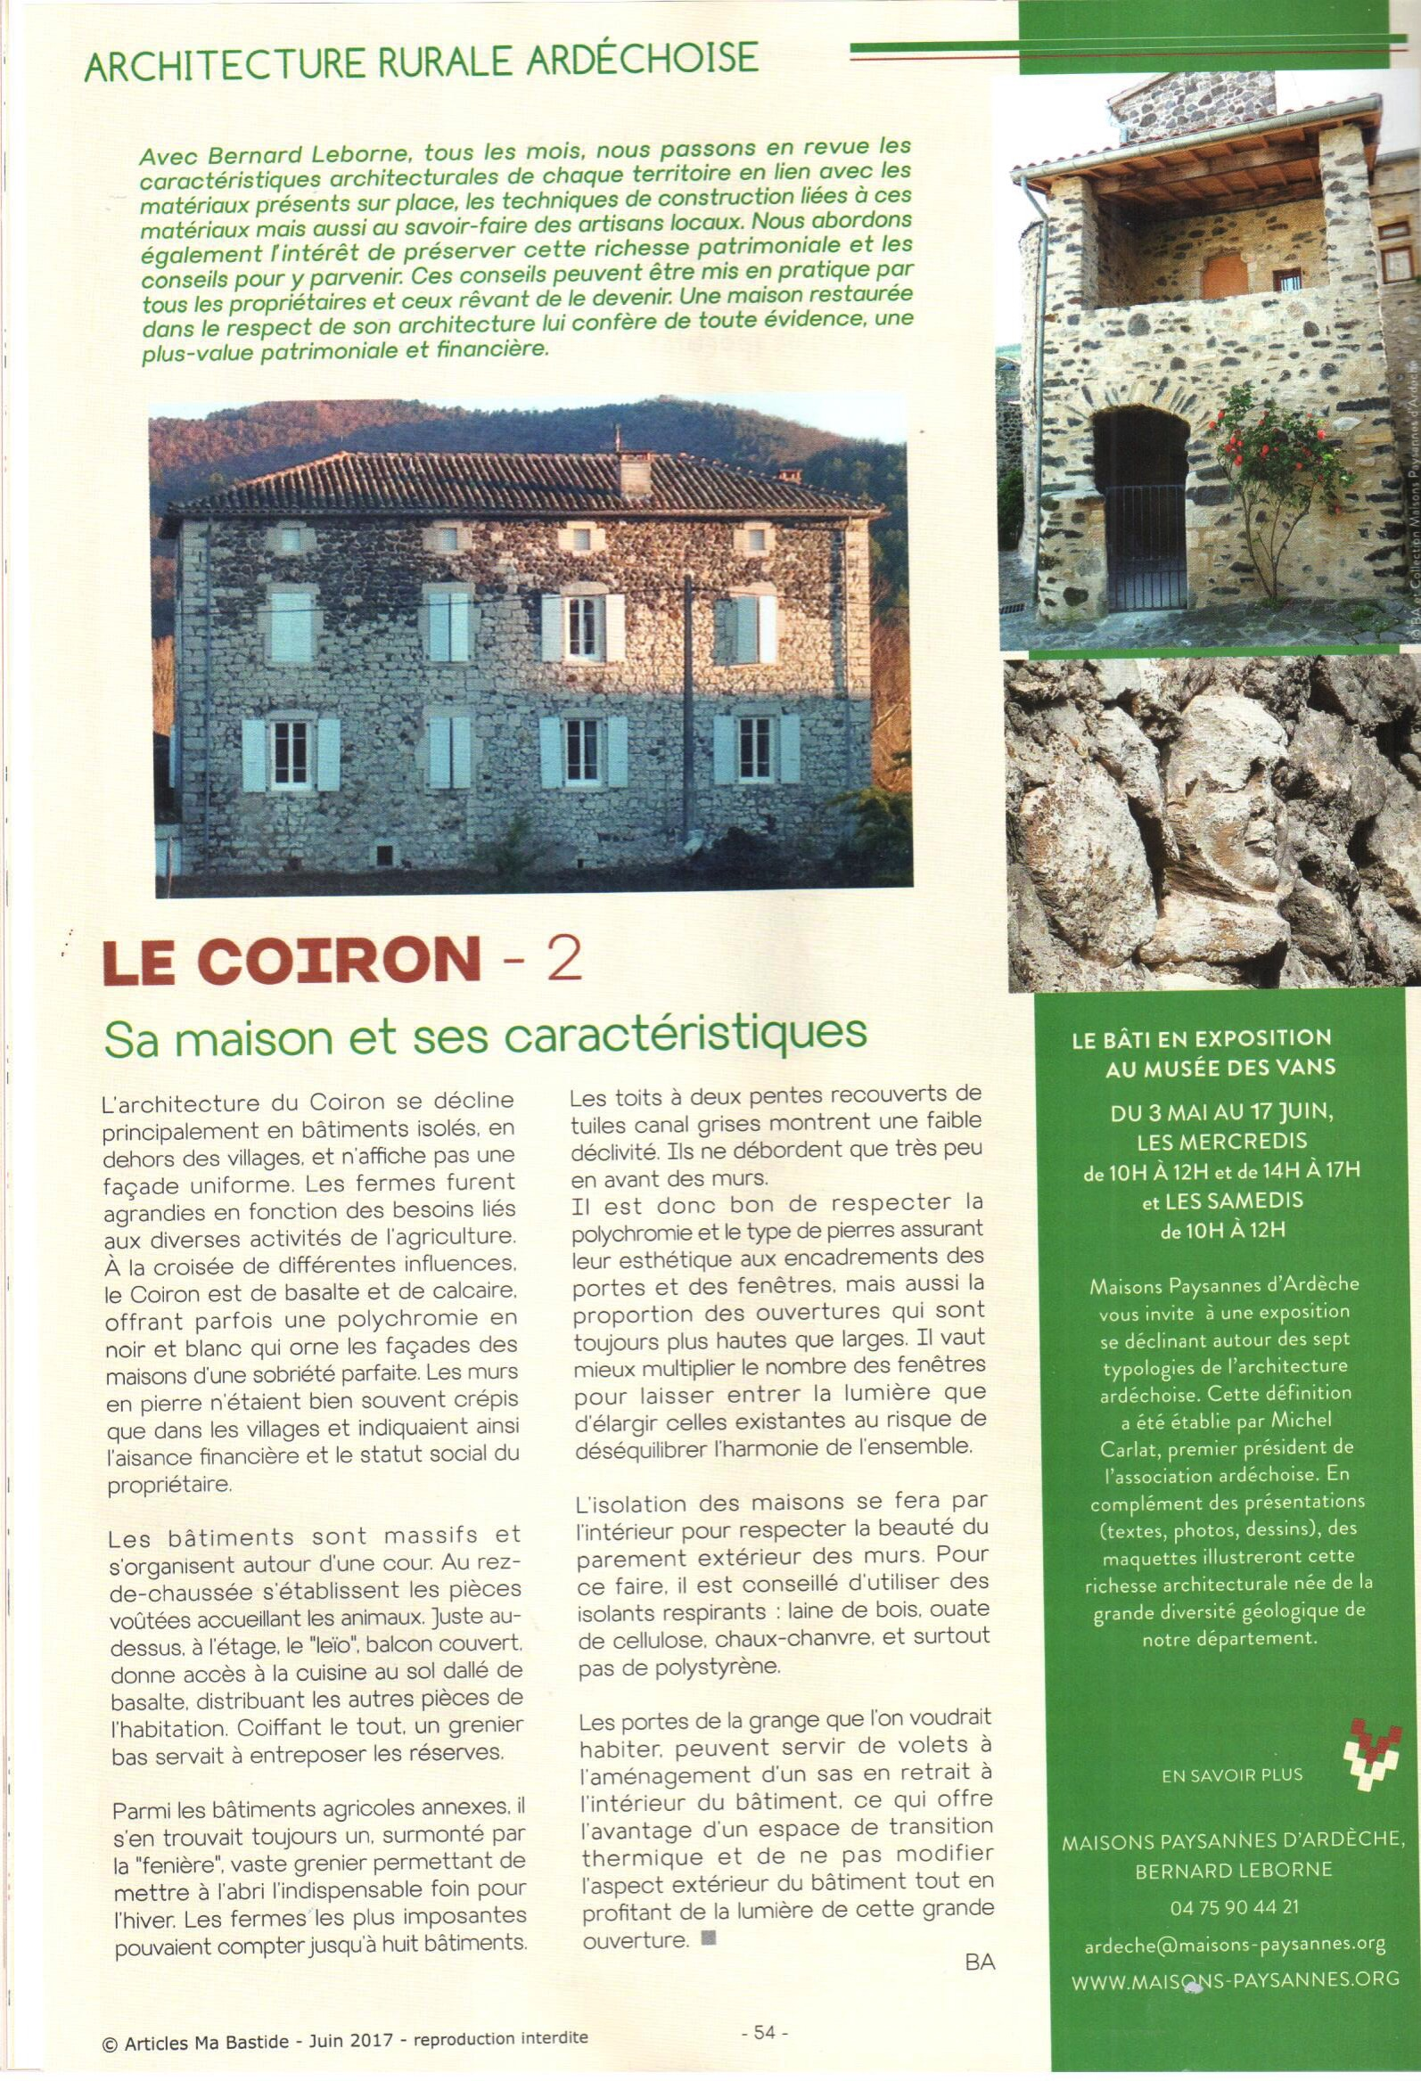
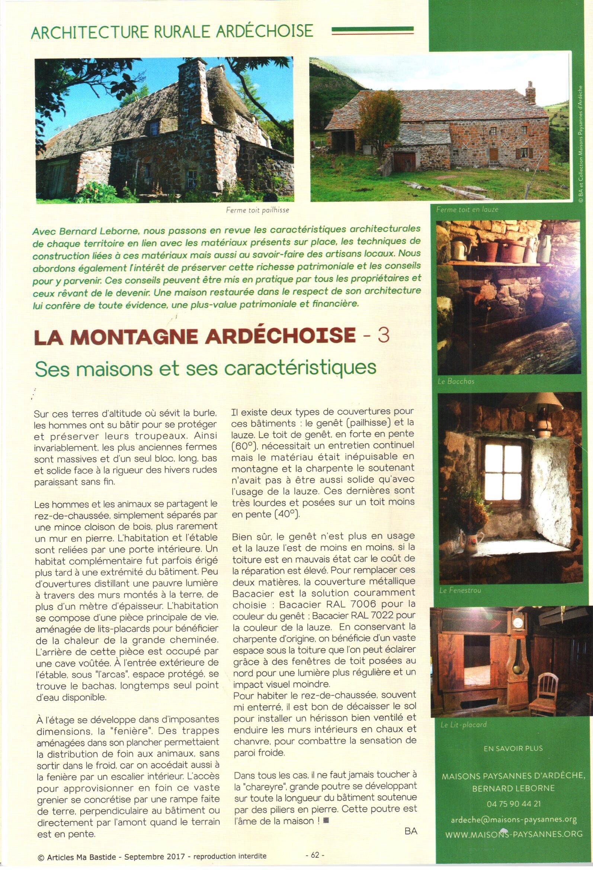
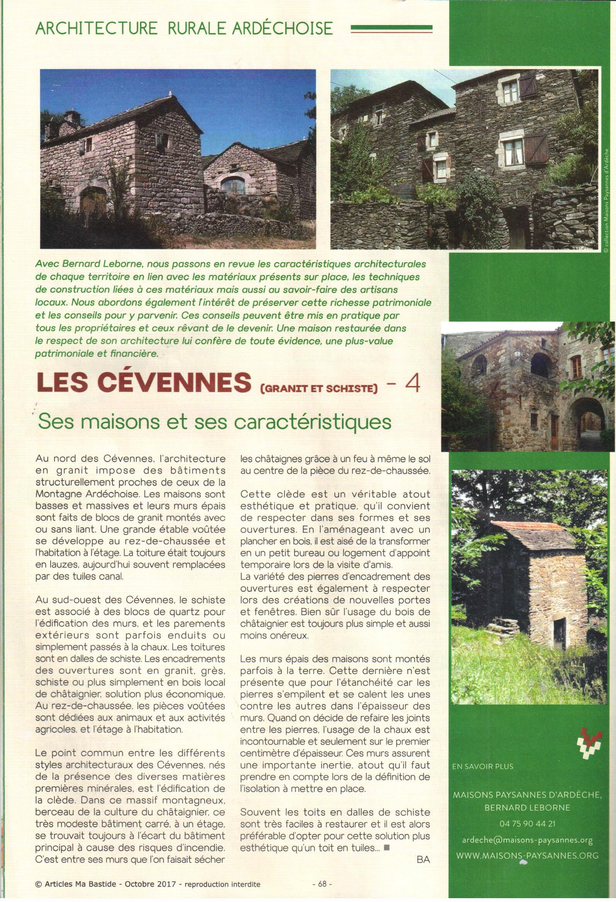
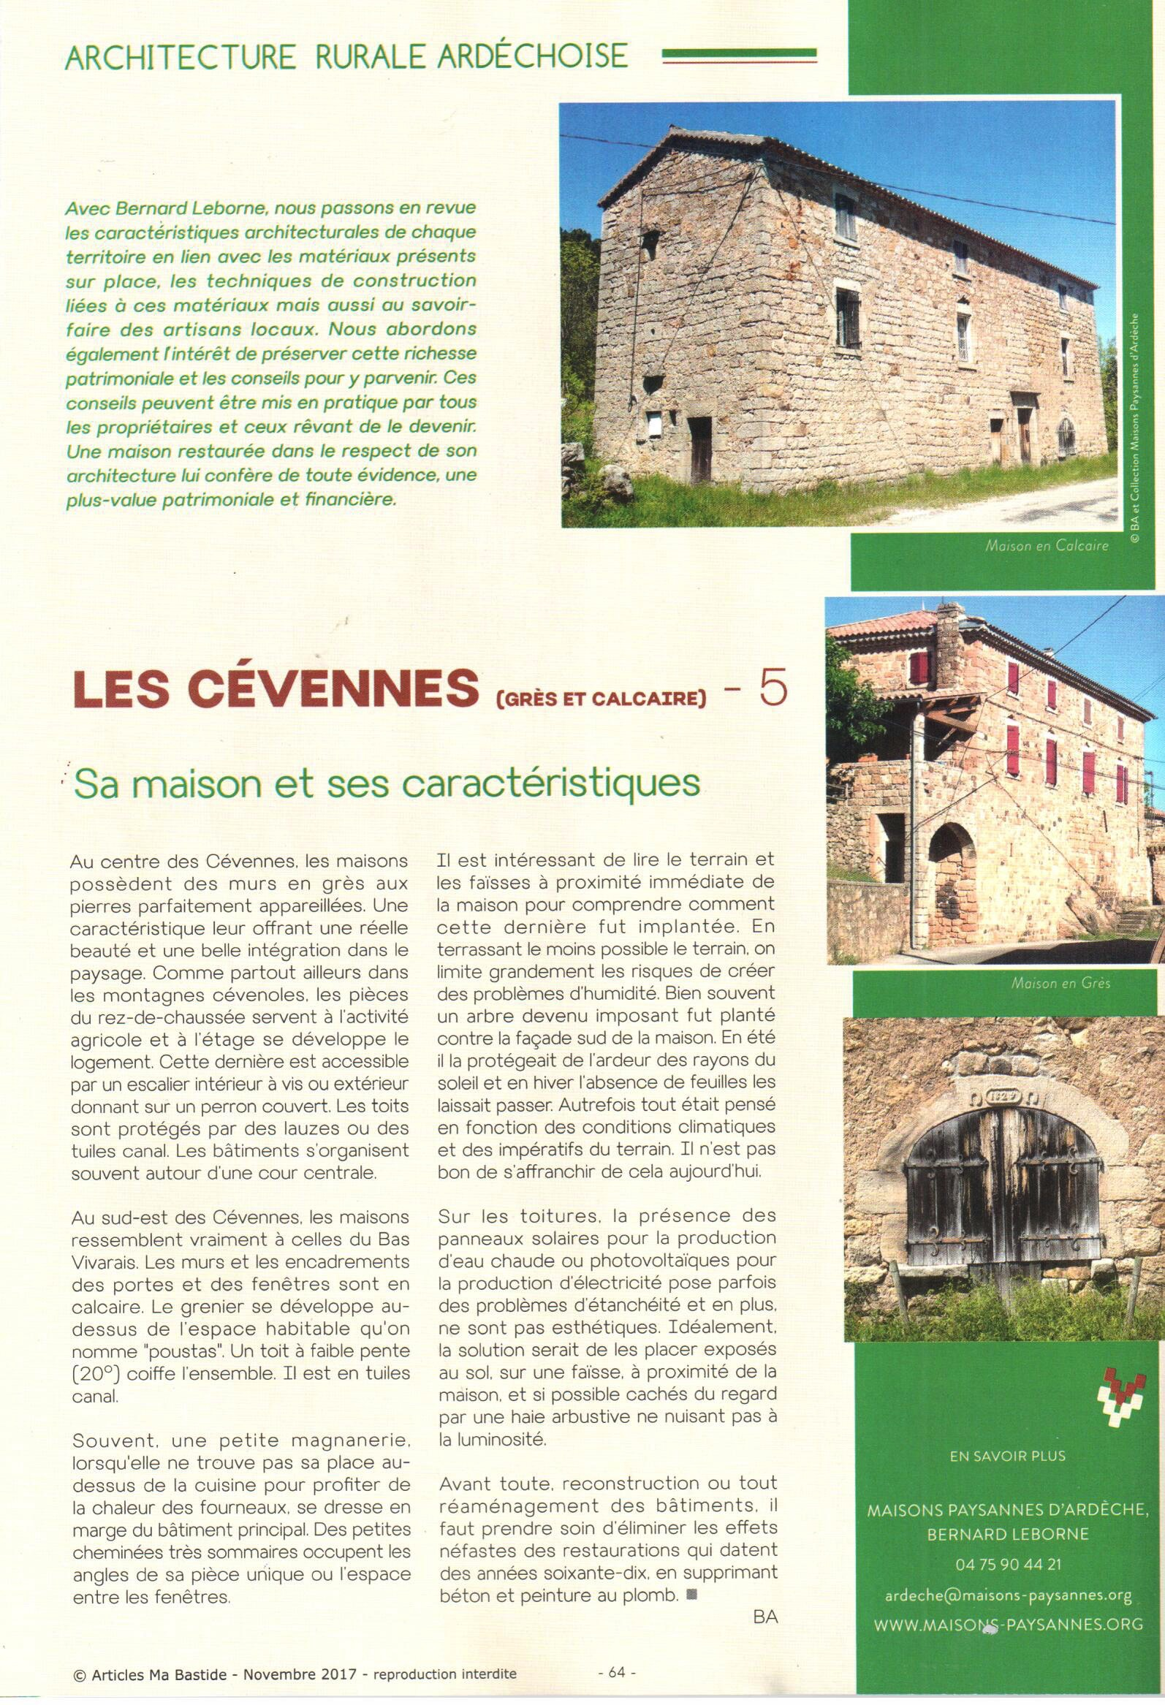
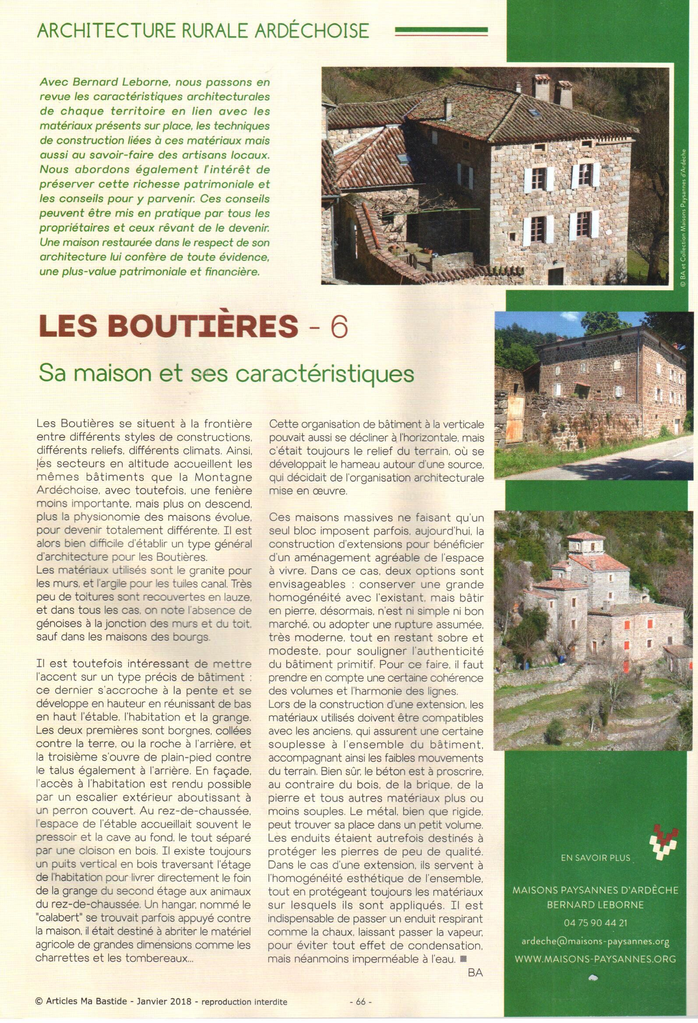
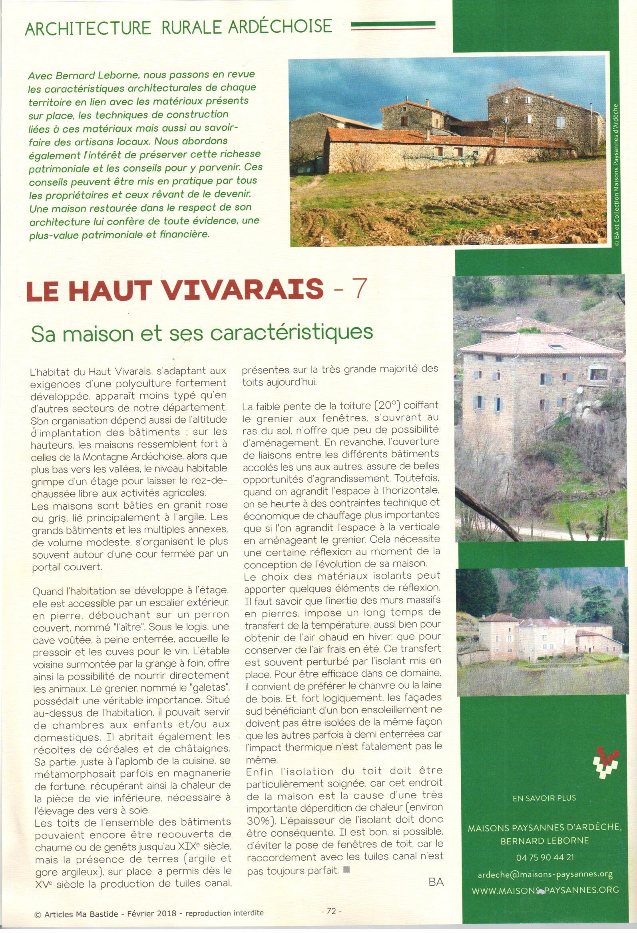
Activités de juin 2017 à juin 2018
Poursuite des articles 2 à 8 sur Maisons Paysannes d’Ardèche et la typologie du bâti ardéchois dans la revue mensuelle « Ma Bastide ».

Slide 8
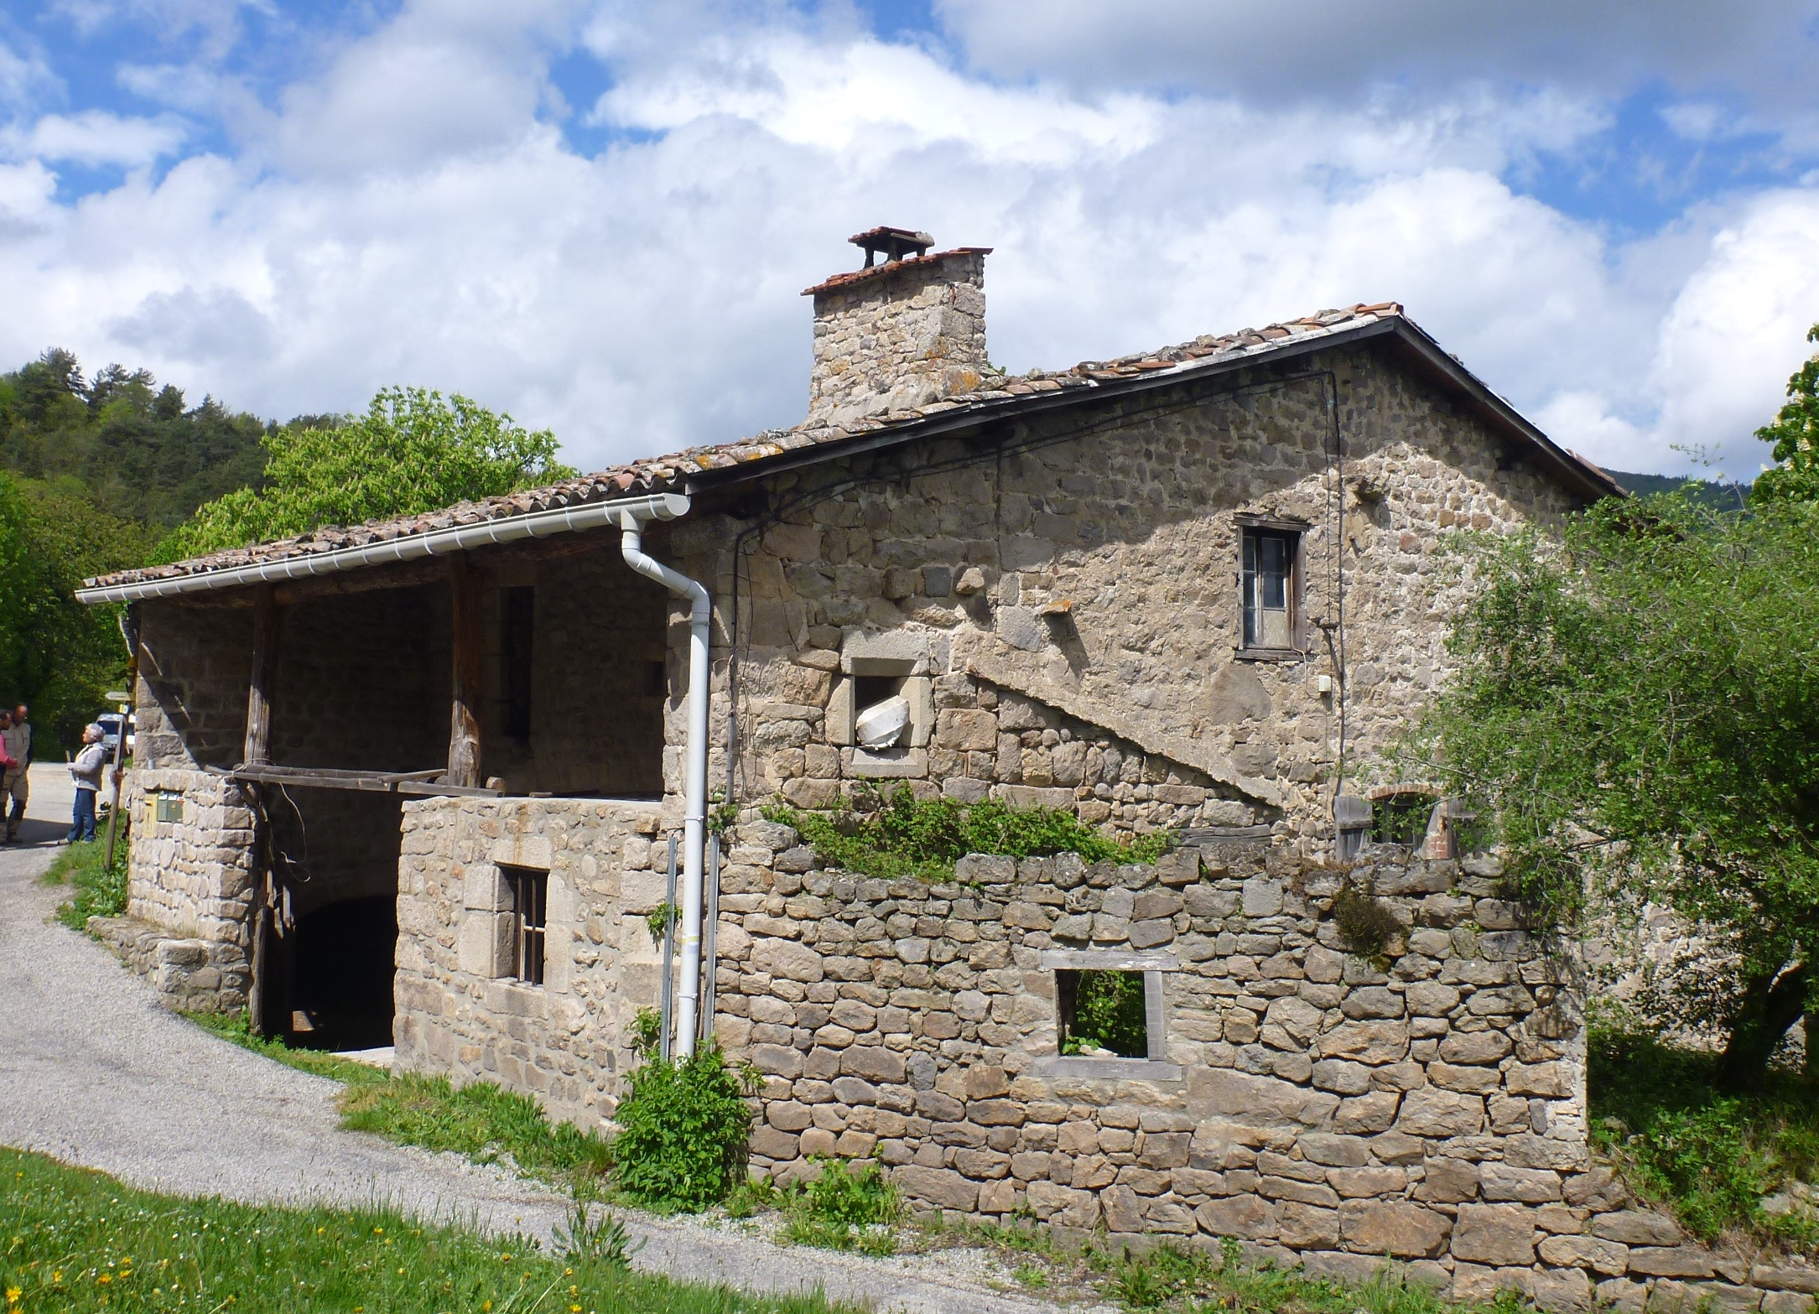
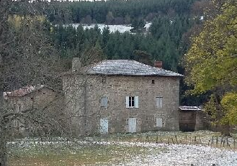
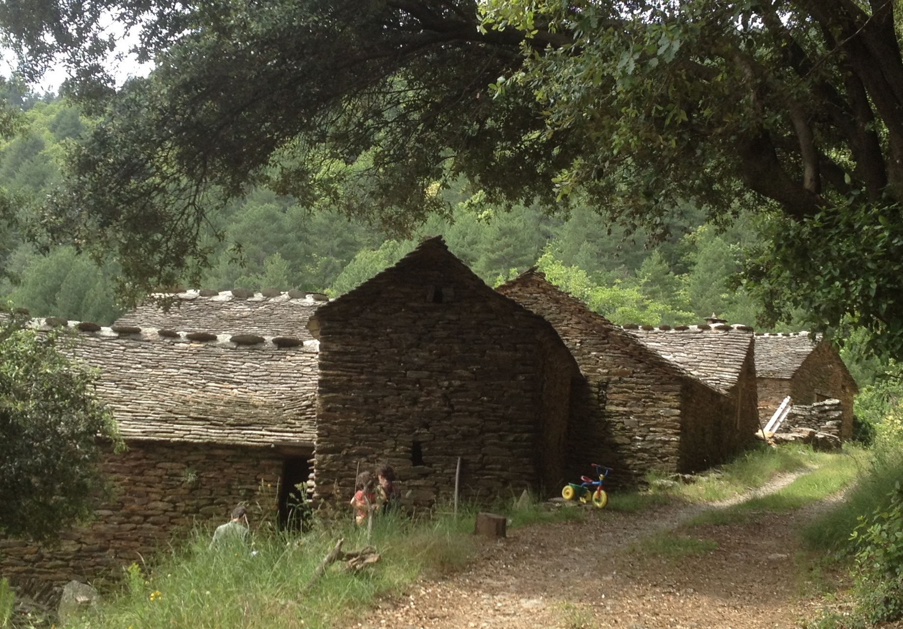
Activités de juin 2016 à juin 2017
Principales « Visites conseil »
La Louvesc
Saint Symphorien de Mahun
Vallon Pont d’Arc
Chomerac
Entrevaux
Veyrines
Chazeaux
Le Chambon de Bavas
La Chapelle sous Aubenas
Les Assions
Ardoix
Joyeuse
Saint Jean de Pourcharesse
Prunet
La Gorce
Brogieux
Saint Maurice d’Ibie
Vagnas
Vesseaux
Meyras
Echarasson
Rochemaure
Creyseilles
Beauvene

Slide 9
Activités de juin 2017 à juin 2018
Participation à des activités locales, MPd’A est:
Membre du comité technique du Fond Innovant pour le Patrimoine Ardéchois (FIPA)
Administrateur au CA de la Société de Sauvegarde des Monuments Anciens de l’Ardèche
Membre de la Commission Régionale du Patrimoine et de l’Architecture (2ème collège, recours contre les ABF)
Membre du Jury du concours de Patrimoine Aurhalpin.
Membre du comité technique Rhône Alpes de la Fondation du Patrimoine.
Participant à l’étude « Villab » du CAUE sur les cités de caractère.

Slide 10
Projets 2018-2019
Poursuivre la circulation de l’exposition avec une escale aux archives départementales à l’été 2019
Conférences à chaque étape de l’exposition
Organisation de stages pierre sèche, enduits chaux et enduits chaux-chanvre.
Organisation de stages pour l’Université populaire des Ollières.
Organisation de journée(s) d’initiation pour le Lycée professionnel de Chomérac
Discussions avec le Parc et le CAUE pour des projets communs.
Envisager participation à la foire d’Aubenas comme en 2016.

Slide 11
Prochaines étapes de l’exposition
Ferme de Clastres à Ste Eulalie en juillet
Saint Remeze du 28 juillet au 8 août
Le Teil en discussion pour septembre-octobre
Jaujac le 19 octobre
D’autres lieux en cours de discussion
N’hésitez pas à la proposer dans vos villages

Slide 12
Evolution des adhésions:
2008 2009 2010 2011 2012 2013 2014 2015 2016 2017 2018 (6)
49 41 43 44 41 37 50 70 77 87 82
L’union fait la force, mobilisez vos relations…

Slide 13
Situation financière 2016 2017 2018 fin juin
Adhésions, dons 977,50 955,68 1841,50
stages 3330,00 400,00 570,00
Sorties 455,00 0,00
Vente livres, catalogues 410,00 1817,50 590,50
Subventions 4000,00 200,00
4718,00€ 7173,18 3202,00
achats livres 337,00 137,50 500,00
coût des stages 615,95 0,00 300,00
coût sorties 416,00 0,00
Associations amies 130,00 190,00 145,00
catalogues et impression 86,00 10713,25 345,60
Fournitures, poste, déplacts 8,40 747,62 783,32
1593,35 € 11838,38 € 2073,92 €
résultat 3124,65 € - 4665,20 € 1128,08 €
Trésorerie 8450,28 € 3908,79 € 5480,79 €
livret 610,95 615,53 €

Slide 14
Situation financière rappel 2014 2015
2014
Adhésions et dons 2236,00 JO modifications CA 31,00
stages 75,00 tampon MPA 21,60
Produits financiers 11,64 Associations amies 112,00
Vente livres 699,00 transport panneaux expo 123,51
achat livres 910,00
frais envois 80,90
3021,64€ 1188,01€
Résultat 1833,63€
2015
Adhésions et dons 2653,34 achats livres 361,88
stages 2590,00 coût des stages 1813,00
Sorties 455,00 coût sorties 455,00
Produits financiers 8,00 Associations amies 144,20
Vente livres 187,00 catalogues et imprimés 848,00
déplacements 75,40
frais envois 43,02
5893,34€ 3740,50€
Résultat 2152,84€

Slide 15
Bilan de l’exposition
Coûts Subventions
F Fournet 1590,00 PNR 1000,00
S Legoff 2036,25 Département 3000,00
Roll up 2359,80 4000,00
Catalogue 1102,20
Découpages 624,00 apport MPd’A 6292,25
réédition 2580,00
10292,25€
Recettes potentielles 120 catalogues à 10 € 1200 € (13 vendus)
70 découpages à 15 € 1050 € (6 vendus)
400 livres à 15 € 6000 €
8250 €
Recettes déjà réalisées 2408 €

Slide 16
Budget 2018-2019
Les cotisations devraient voisiner les 1800 € comme en 2017
Les ventes de documents à l’occasion de l’exposition et des conférences devraient voisiner les 1200 €
Les activités avec le parc et le CAUE pourraient rapporter 1000 ou 1500€ mais plutôt en 2019, mais rien de négocié encore, proposition en cours.
Quelques achats de documents techniques à MPF à prévoir.
Pour les dépenses courantes rien d’exceptionnel prévu à ce jour.
Même montant environ pour adhésions aux associations amies.
Nous ne dépenserons pas au delà de nos ressources.
Les comptes 2018 devraient ressembler à ceux de 2017.

Slide 17
Conseil d’Administration actuel Bureau actuel:
Alain Benoist démissionnaire (ex secrétaire)
Léon Charreyre
Jacques Julien
Bernard Leborne Bernard leborne (président)
Denis Maraval
Jean François Marcoux décédé le 29 juin 2017
André Chandesris André Chandesris (trésorier)
Jean Michel Marlier
Philippe Garel
Propositions:
Faire entrer Jean Pierre Willot au CA, architecte
Susciter des candidatures pour former une équipe active:visites conseil, organisation de la circulation de l’exposition, organisation de journées d’initiation….

Slide 18
Maisons Paysannes d’Ardèche
Approbation du rapport moral?
Approbation des comptes 2017?
Affectation du résultat aux réserves?
Approbation des projets 2018?

Slide 19
Maisons Paysannes d’Ardèche
Nouvelles nationales

Slide 20
Assemblée générale du 26 mai
Assemblée délocalisée pour la troisième fois, à Gradignan en Gironde.
Participation: 110 personnes environ.
Toujours pas de président réélu depuis la démission de Danièle Neill.
Démission de 5 administrateurs depuis mai 2017.
Quatre cooptés par le CA à la veille de l’AG.
Importante crise de gouvernance au sein du CA.

Slide 21
Situation financière nationale
Si la situation financière des délégations est bonne, il n’en va pas encore de même au niveau national: les difficultés financières de 2016 ont été atténuées en 2017 par 3 actions majeures:
Licenciement de deux des 3 salariées du siège
Partage des locaux parisiens avec Patrimoine Environnement
Ajout de la formule d’adhésion solidaire totalement défiscalisée
Mais nous avons enregistré 150 adhésions de moins, 12% de baisse des cotisations, stabilité des dons hors dons des délégations (43 310 €), et baisse de 6% des abonnements.
Donc ne pas se réjouir trop vite.
Notes:
+ Ag en régions
+ cahier des territoires

Slide 22
Notes:
+ Ag en régions
+ cahier des territoires

Slide 23
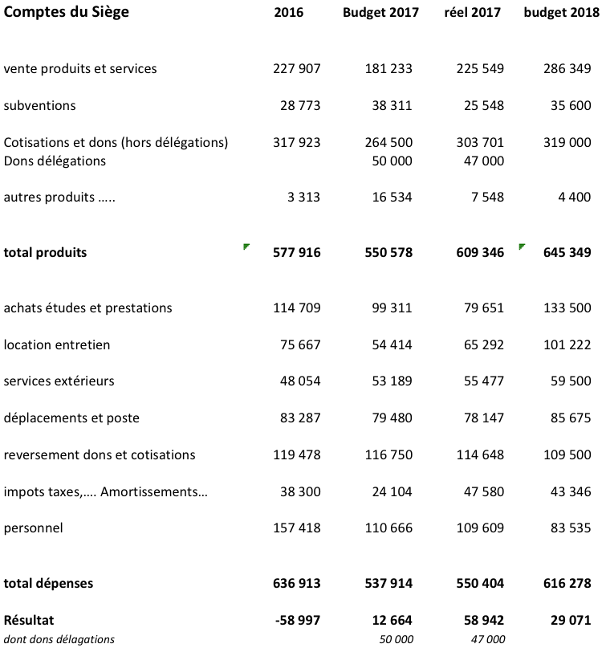
Notes:
+ Ag en régions
+ cahier des territoires

Slide 24
L’amélioration est essentiellement due au don de 43 310 € et au prêt de 32 800 €, soit un apport de 76 110 € par les délégations
Notes:
+ Ag en régions
+ cahier des territoires

Slide 25
Engagement des bénévoles estimé en 2017 à :
450 bénévoles
80 000 heures
2 096 345 € (1,7 en délégation, 0,4 au siège)

Slide 26
Problème administratifs:
Grosses difficultés en 2017 pour la gestion administrative des adhésions.
Un outil sera accessible aux délégations fin 2017 pour la gestion des adhésions 2018.

Slide 27
Nouvelles de la région

Slide 28
MPF Auvergne - Rhône Alpes
Nous avons poursuivi notre collaboration régionale avec plusieurs évènements communs:
Réunion des délégations près de Clermont puis à Lyon en novembre
Conférences, la dernière au Puy lors de l’AG du CAUE 43
Salon Primevere à Lyon en février avec un stand commun.
Participation aux activités régionales autour des constructions en terre
Nous avons également lancé notre démarche d’Auto Réhabilitation Accompagnée pour laquelle la région va mettre au point le dispositif pour le généraliser aux autres délégations françaises.

Slide 29
L’Auto Réhabilitation Accompagnée (ARA)
L’Auto Réhabilitation Accompagnée consiste à …
faire accompagner par une personne compétente …
divers types de publics …
dans des travaux qu’ils mènent seuls ou avec d’autres bénévoles
pour réhabiliter leur logement
≈ de chantiers participatifs encadrés
Maisons Paysannes se concentrera sur l’amélioration du confort thermique et les économies d’énergie.

Slide 30
Un rapport de référence en 2014
Rapport demandé par Cécile Duflot à Hervé Berrier du Conseil Général de l’Environnement et du Développement Durable.
Remis en juin 2014 avec 14 recommandations.
Notoriété accrue pour l’ARA, mais pas d’acceptation des recommandations (certaines administrations, CAPEB et FFB nationales opposées).
L’ARA n’obtient pas encore sa reconnaissance en tant qu’acteur de la réhabilitation, mais elle est en plein développement

Slide 31
Les délégations voisines
Rhône Françoise Matthieu
Isère Alain Montrozier
Loire Robert Maréchal
Savoie(s) Claudine Barrioz
Ain Alain Nuguet
Drôme Bernard Leborne
Cantal Albert Charles
Puy de Dôme Madeleine Jaffeux, succession en préparation
Haute Loire Daniel Crison
Allier Agnès Moyer

Slide 32
A votre disposition pour des questions avant d’aller déjeuner

